Slide 1
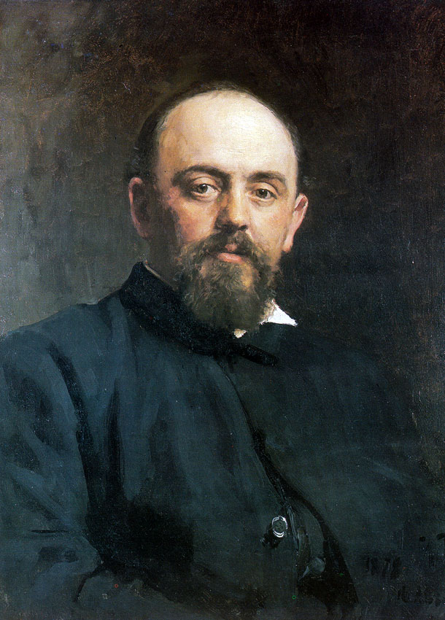
Предприниматель и меценат
К 180-летию со дня рождения
Саввы Ивановича Мамонтова
(1841-1918 гг.)
И. Репин. Портрет
С. И. Мамонтова, 1878 г.

Slide 2
«Зна­чение Мамонтова не только в том, что он первый оценил Васнецова, Серова, Коровина и Врубеля... даже не в том, наконец, что он первый понял все значение Римского-Кор­сакова и первый отвел ему подобающее место в русском опер­ном репертуаре. Значение его заключалось в том, что он, увле­каясь сам, увлекал и других, радуясь появлению каждого но­вого яркого дарования, неудержимо заражал своею радостью других. Создавалась, какая-то, вечно восторженная атмосфера, все верили в свои силы, и вокруг него кипела живая, друж­ная, радостная, большая работа. Заслуги этого человека перед русским искусством, особенно в области живописи и музыки,— огромны»…
И. Э. Грабарь

Slide 3
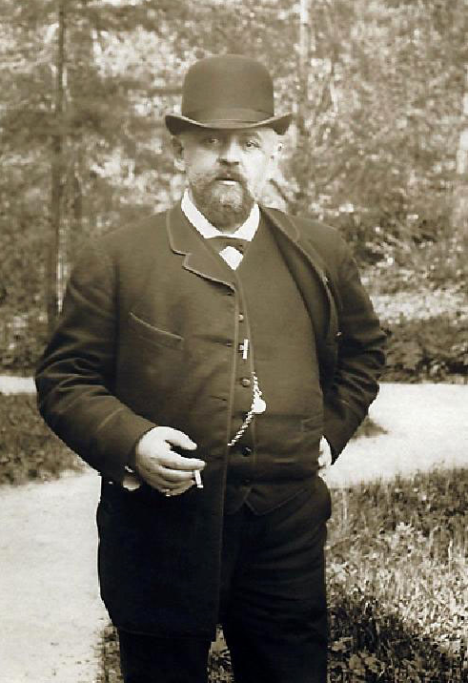
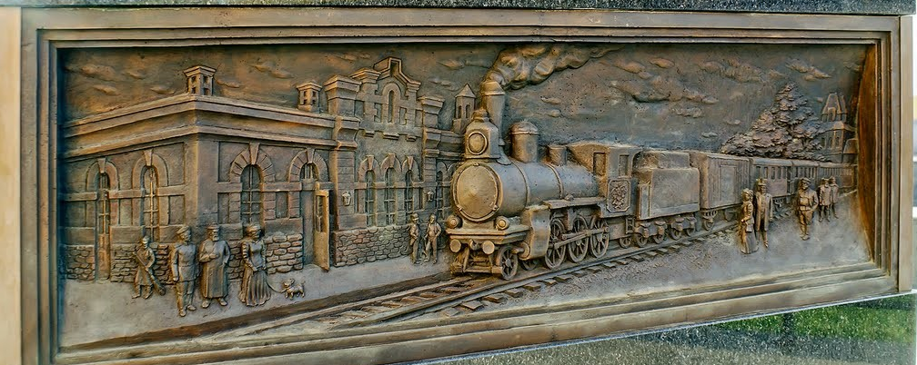
Современники прозвали Мамонтова «Саввой Великолепным» и «московским Медичи». С флорентийским правителем Лоренцо Медичи Великолепным его сближали любовь к искусству и государственный ум. Как impresario, Мамонтов явил миру талант Федора Шаляпина, а как человек, действующий во благо страны, построил Донецкую и Архангельскую железные дороги.
Савва Великолепный 1880-е гг.

Slide 4
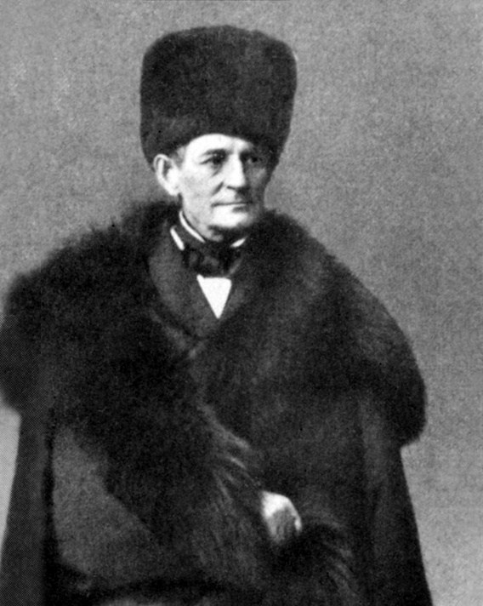
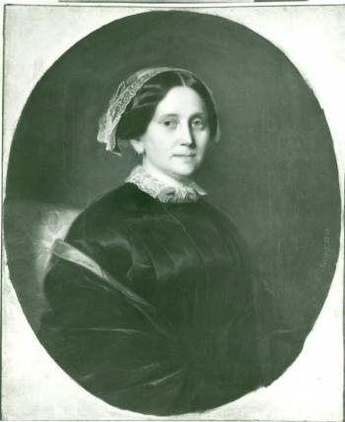
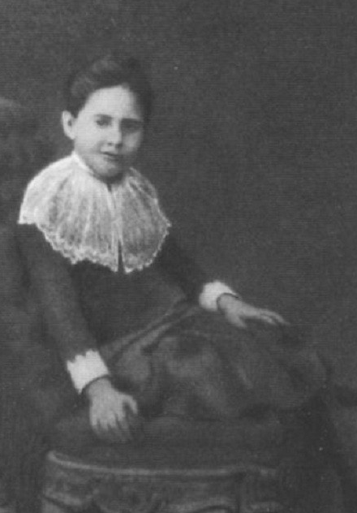
Крупный промышленник, меценат, деятель в области русского искусства, Савва Иванович Мамонтов родился 15 октября 1841 г. в Ялуторовске Тобольской губернии, ныне Тюменской области, в богатой купеческой семье Ивана Фёдоровича Мамонтова и Марии Тихоновны (Лахтиной). В 1849 г. Мамонтовы переехали в Москву.
Савва Мамонтов в детстве
Иван Федорович
Мария Тихоновна

Slide 5
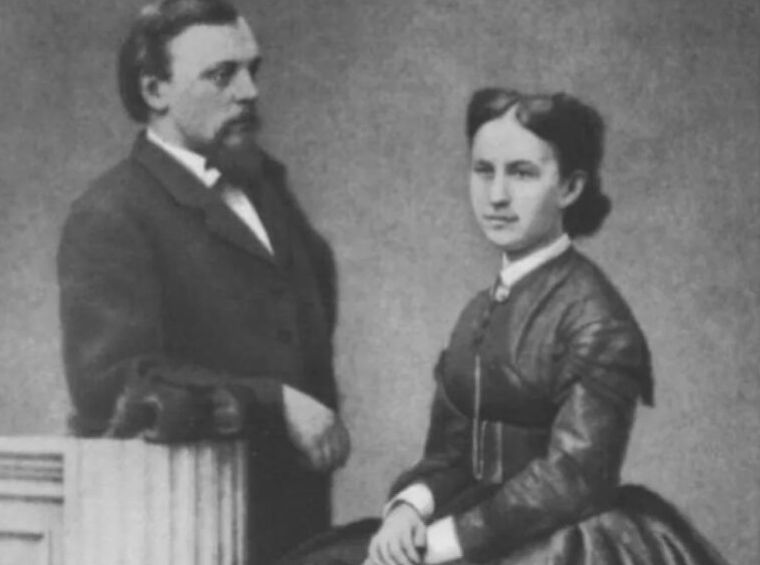
Вместе с супругой Елизаветой Григорьевной он сделал в последней трети XIX века свою усадьбу в Абрамцево под Москвой настоящим центром русской культуры. Абрамцево долгое время служило домом для художников Виктора Васнецова, Ильи Репина и Валентина Серова, Михаила Врубеля и других. Меценат Савва Мамонтов оказывал им и представителям других видов искусств самую разную поддержку. Все они были, не просто, гостями или постояльцами: в 1870-х гг. сложился Абрамцевский (или, как его еще называют - мамонтовский) художественный кружок.
Савва и Елизавета
Мамонтовы

Slide 6
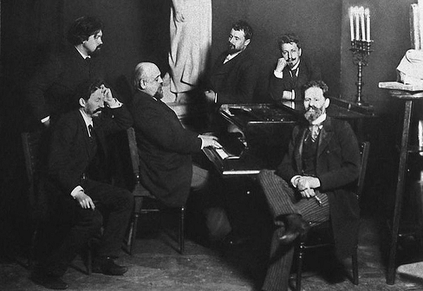
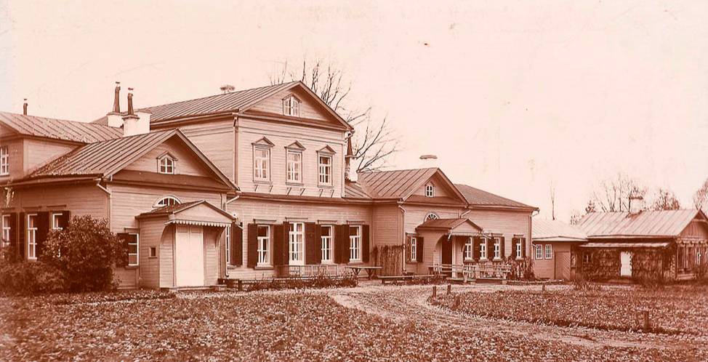
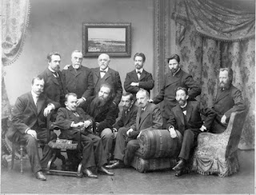
Усадьба Абрамцево
Савва Мамонтов играет на рояле своим гостям (слева направо) Илье Репину, Василию Сурикову, Константину Коровину, Валентину Серову и Марку Антакольскому. 1880-е гг.
Савва Мамонтов среди участников выставки
Московского товарищества художников

Slide 7
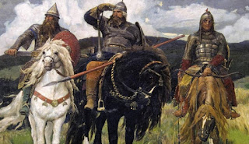
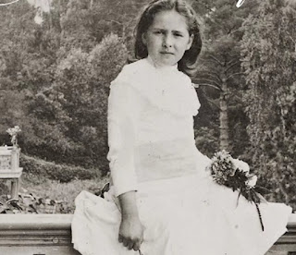
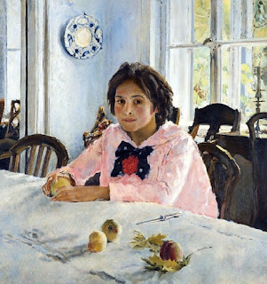
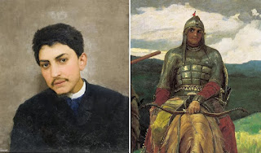
В имении Мамонтова было написано много известных картин. Нередко, на них оказывались запечатлены родственники Саввы Ивановича. Так, знаменитая «Девочка с персиками» (1887 г.) В. Серова — 12-летняя дочь Мамонтова - Вера. А образ Алеши Поповича среди «Богатырей»(1898 г.) В. Васнецова списан с сына Мамонтова - Андрея. Кстати, дети Саввы Ивановича унаследовали любовь отца к творчеству - Андрей был художником, старший сын Сергей - поэтом и театральным деятелем.
дочь Вера 12 лет
сын Андрей

Slide 8
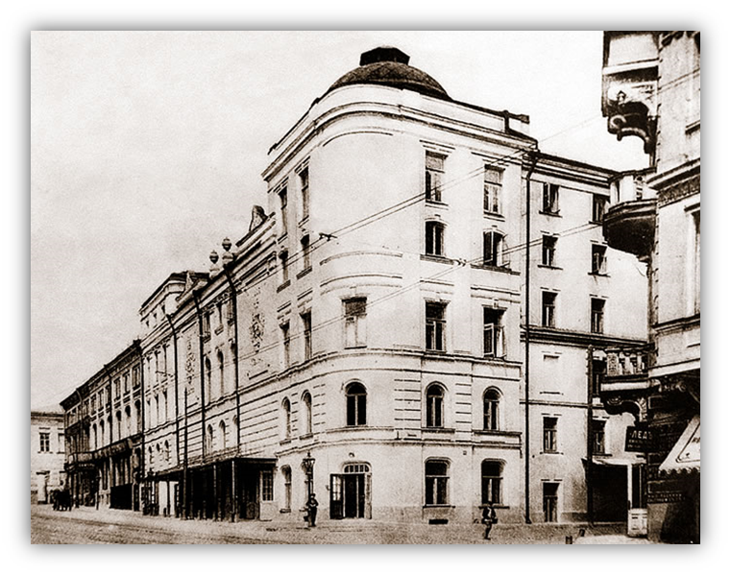
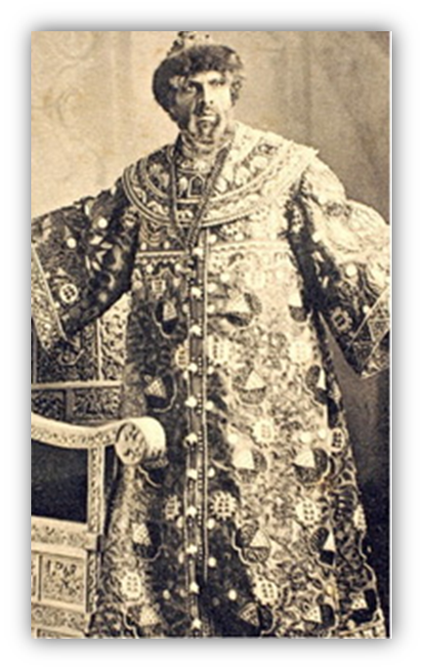
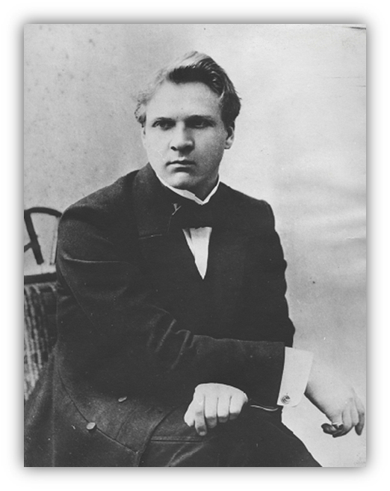
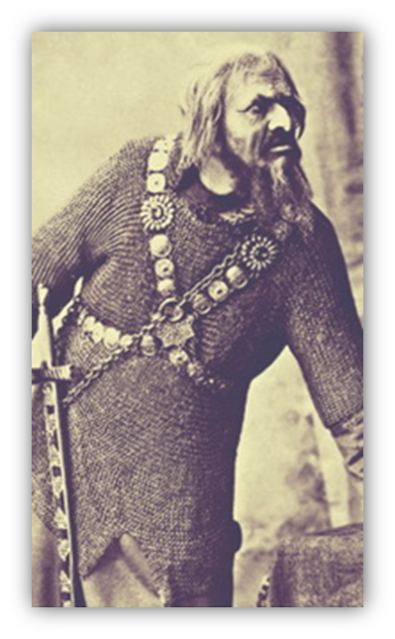
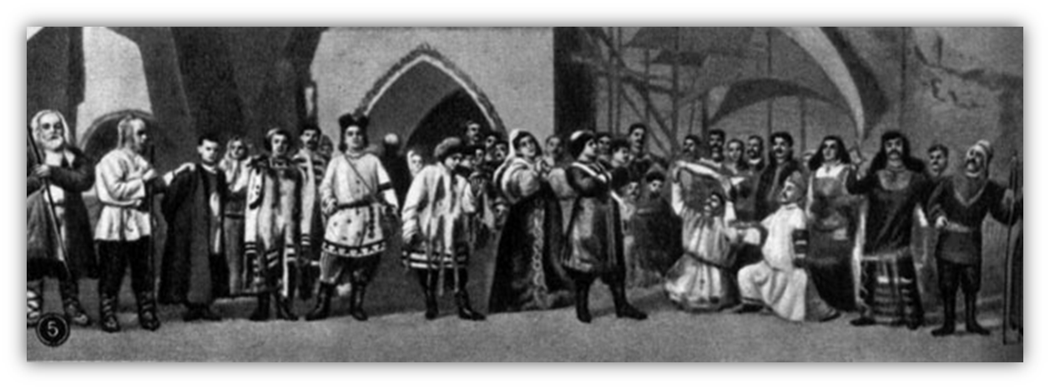
В 1885 г. Мамонтов основал Московскую частную русскую оперу, просуществовавшую до осени 1904 г. Она пропагандировала творчество передовых деятелей музыкального искусства, утверждала новые принципы в театральном искусстве и реалистический тип оперного спектакля.
Благодаря Мамонтову «поднялся» Фёдор Шаляпин. Русская частная опера, организованная Мамонтовым, породила немало талантов
«Мамонтовская опера»
(ныне Московский театр оперетты)

Slide 9
Савва Мамонтов являлся основателем и строителем крупнейших железнодорожных магистралей России (от Ярославля до Архангельска, и Мурманска, и от Донецкого угольного бассейна до Мариуполя), Мытищенского вагоностроительного завода, занимался добычей железной руды и выплавкой чугуна. Он был гласным Московской городской думы, почетным и действительным членом Общества любителей коммерческих знаний, председателем Дельвиговского железнодорожного училища, основателем пяти коммерческих и промышленных училищ в разных частях Российской империи.
Савва Мамонтов - автор книги «О железнодорожном хозяйстве России», кавалер ордена Владимира 4‑й степени.

Slide 10
В сентябре 1899 г. Савва Мамонтов был арестован.
Одни историки полагают, что он стал жертвой соперничества министра финансов Сергея Витте и министра юстиции Николая Муравьева. Другие считают, что разорение было спланировано, исключительно, Сергеем Витте. С его молчаливого согласия, Мамонтов приступил к воплощению своего плана, и именно, Витте отдал приказ об аресте. Пока промышленника держали в заключении, его предприятия и недвижимость распродали за бесценок. Сумму залога подняли с 763 тысяч до заоблачных 5 миллионов, чтобы не выпустить промышленника на свободу, ведь он успел бы спасти капитал.
Но общество встало на защиту московского Медичи. Начальник мастерских Ярославской дороги дал такие показания: «Савва Иванович — отец второй, добрая душа, другого такого не будет. Плакали мы горько, когда его взяли под арест. Все служащие сложиться хотели, внести, кто сколько может, чтобы только вызволить его».

Slide 11
Адвокат Федор Плевако произнес на процессе речь, вошедшую в историю отечественной юриспруденции: «Ведь хищение и присвоение оставляют следы: или прошлое Саввы Ивановича полно безумной роскоши, или настоящее — неправедной корысти. А мы знаем, что никто не указал на это. Когда же, отыскивая присвоенное, судебная власть… вошла в его дом и стала искать незаконно награбленное богатство, она нашла 50 рублей в кармане, вышедший из употребления железнодорожный билет, стомарковую немецкую ассигнацию… что же тут было? Преступление хищника или ошибка расчета? Грабеж или промах? Намерение вредить Ярославской дороге или страстное желание спасти ее интересы? <…> Судите, но отнесите часть беды на дух времени, дух наживы, заставляющий ненавидеть удачливых соперников, заставляющий вырывать друг у друга добро. В наше время мало работать — надо псом сидеть над своею работой».
В июле 1900 г. суд признал Мамонтова невиновным.

Slide 12
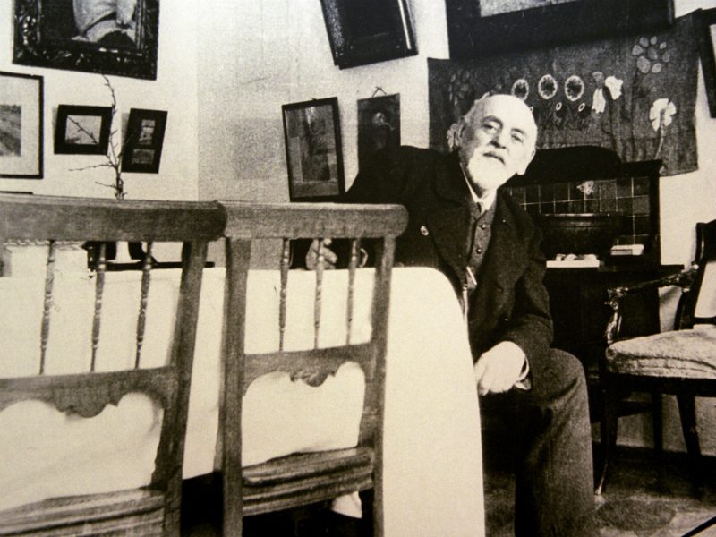
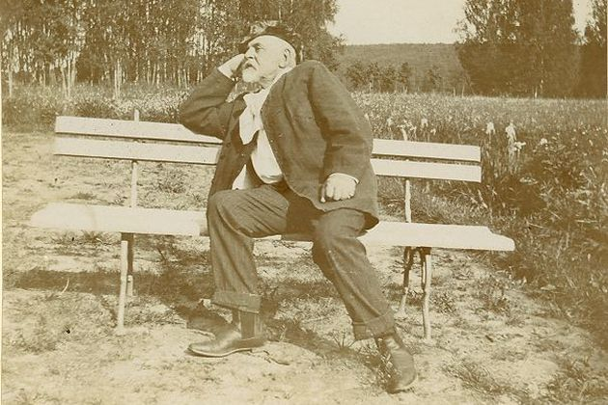
С. И. Мамонтов поселился у дочери Александры и жил на скромные доходы от гончарной мастерской, перенесенной в Москву из Абрамцево.
С. И. Мамонтов
Абрамцево, 1900 гг.

Slide 13
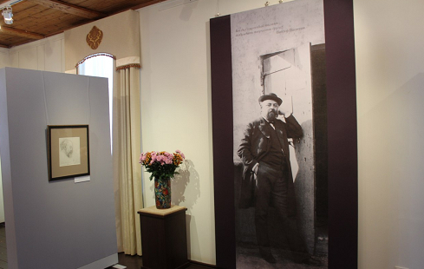
В разгар Первой мировой войны, журналист Влас Дорошевич писал: «Два колодца, в которые очень много плевали, пригодились. Интересно, что и Донецкой, и Архангельской дорогой мы обязаны одному и тому же человеку. «Мечтателю» и «Затейнику», которому очень много в свое время доставалось за ту и за другую «бесполезные» дороги, — С. И. Мамонтову. <…> И вот теперь мы живем, благодаря двум мамонтовским «затеям». «Бесполезное» оказалось необходимым».

Slide 14
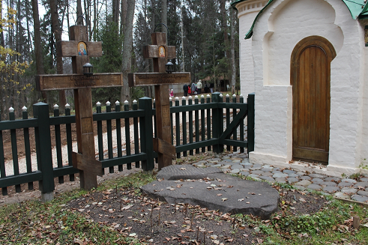
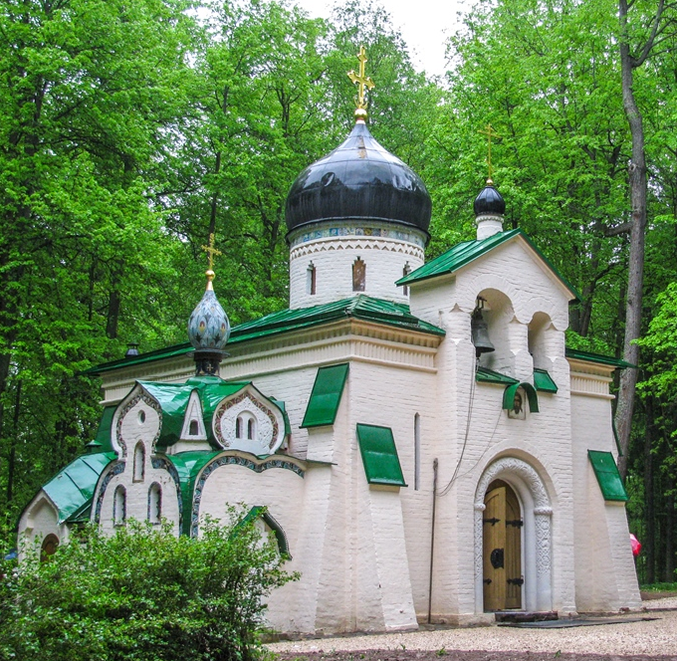
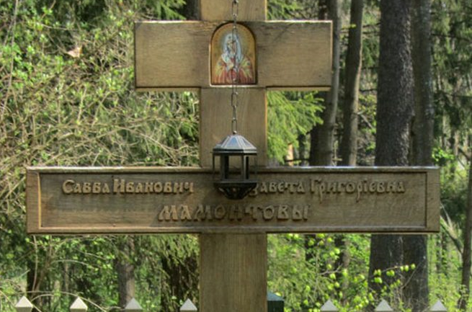
Савва Иванович Мамонтов скончался 6 апреля 1918 г. Похоронен в Абрамцево, возле возведенной по эскизу В. Васнецова Спасской церкви. Он тихо умер в своем доме и был похоронен в любимом Абрамцево.
Мамонтов ушел вместе с эпохой, для величия которой он сделал очень многое.
Церковь
Спаса Нерукотворного
Усыпальница Мамонтовых

Slide 15
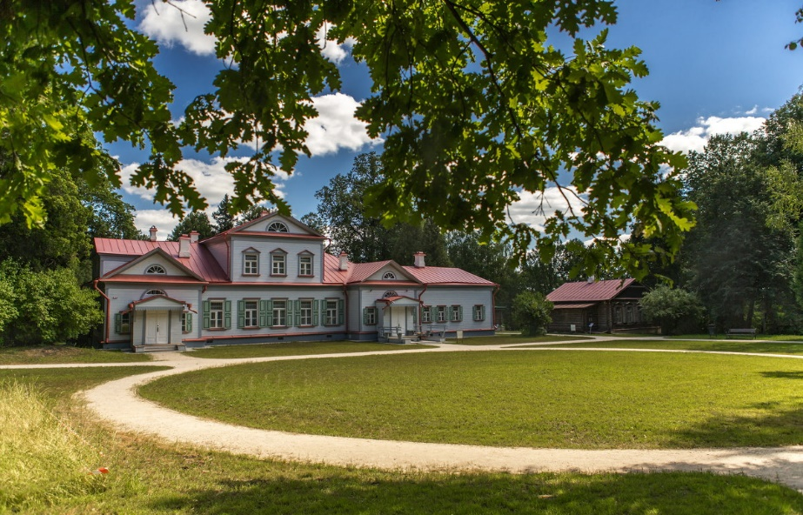
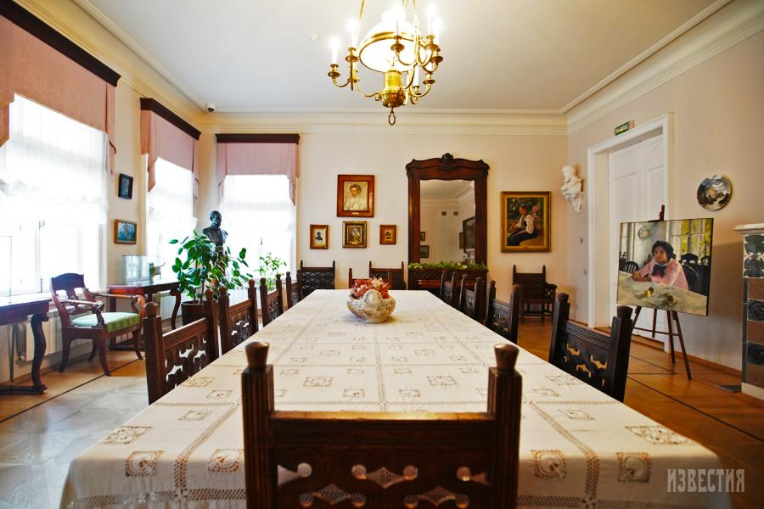
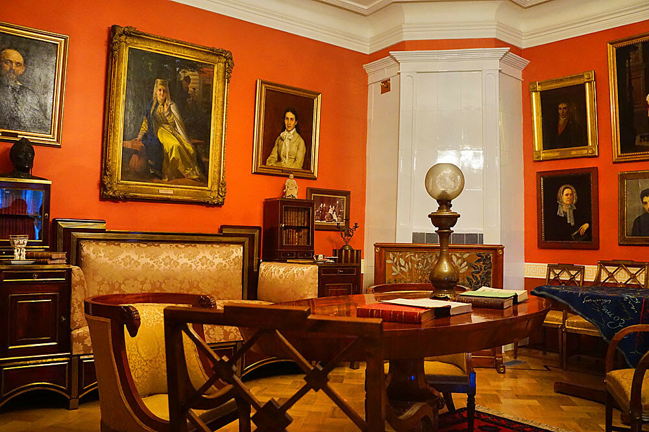
Vita brevis, ars longa
(Жизнь коротка, искусство вечно).
Любимое изречение Саввы Мамонтова
В том же, 1918 г. Абрамцево было превращено в музей — хранителем в нем стала одна из дочерей Саввы Ивановича. Затем дачный поселок вокруг бывшей мамонтовской усадьбы стал средоточием уже советской художественной жизни (как и в годы расцвета Абрамцевского кружка, тут работали многие выдающиеся художники и скульпторы). Сейчас в местном музее-заповеднике собраны десятки тысяч экспонатов.
музей-усадьба Абрамцево

Slide 16
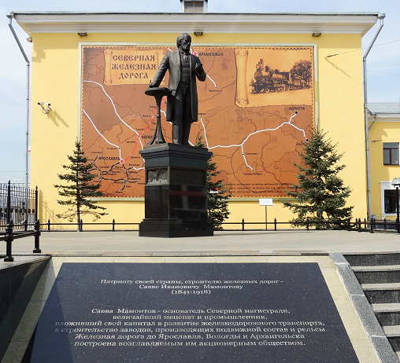
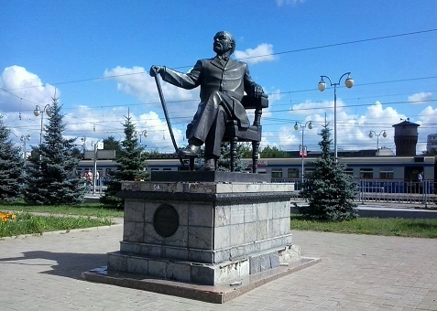
Самого Мамонтова можно увидеть неподалеку — в Сергиевом Посаде, где возле железнодорожной станции ему установлен памятник. Еще один монумент в память о знаменитом промышленнике и меценате стоит перед вокзалом в Ярославле, куда при участии Саввы Ивановича была доведена железная дорога.
Привокзальная площадь.
г. Сергиев Посад.
Установлен в 1999 г.
Привокзальная площадь г. Ярославля.
Вокзал Ярославль-Главный.
Дата постройки: 31 июля 2008 г.

Slide 17
Информация подготовлена по материалам
интернет-источников:
Династия купцов Мамонтовых. Ветвь Саввы Ивановича. - Текст: электронный // Мир русской культуры. — URL: https://the-world-of-culture.blogspot.com/2018/11/blog-post_22.html (дата обращения: 09.10.2021).
2. Савва Мамонтов. - Текст: электронный // Культура.РФ. - URL : https://www.culture.ru/persons/9420/savva-mamontov (дата обращения: 09.10.2021).
3. Савва Великолепный, разорённый и не сломленный... - Текст: электронный // URL: https://yarodom.livejournal.com/2615020.html (дата обращения: 09.10.2021).

Slide 18
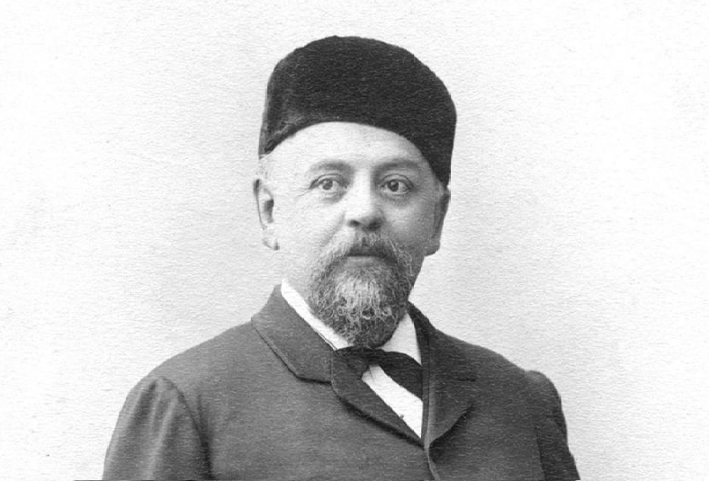
«Он был прекрасным образцом чисто русской творческой натуры», и «всем, что делал Савва Иванович, тайно руководило искусство»…
К. Станиславский
Спасибо за внимание!
Материал подготовила
библиотекарь
Самутинская Ю. А.
С. И. Мамонтов
2021 г.

